Slide 1
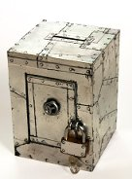
КОПИЛОЧКА ПРИМЕРОВ
РЕФЛЕКСИИ

Slide 2
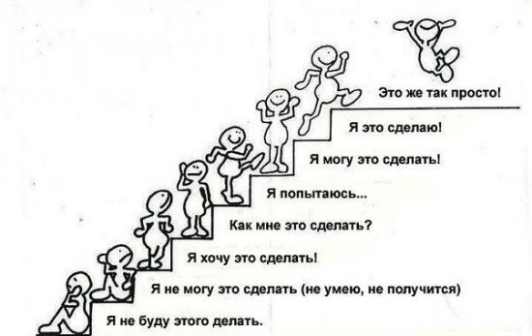
1. «Лестница успеха».
Можно выделить и написать на доске этапы деятельности. В конце урока предложить учащимся оценить свою работу на каждом этапе в виде ступенек, ведущих к успеху.

Slide 3
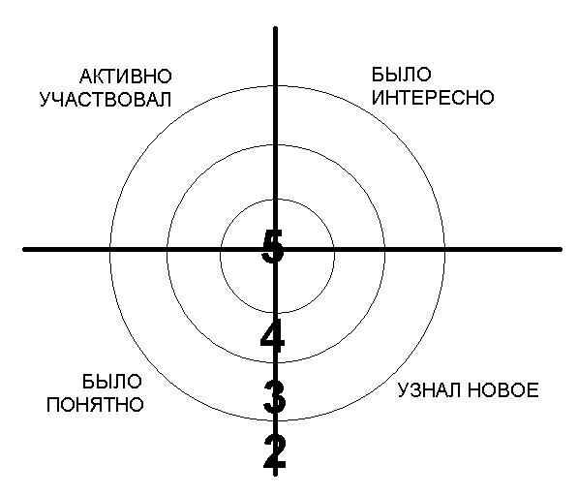
2. Техника «рефлексивная мишень».
На доске рисуется мишень, которая делится на сектора. В каждом из секторов записываются параметры- вопросы рефлексии состоявшейся деятельности. Например, оценка содержания, оценка форм и методов проведения урока, оценка деятельности педагога, оценка своей деятельности. Участник ставит метки в сектора соответственно оценке результата: чем ближе к центру мишени, тем ближе к десятке, на краях мишени оценка ближе к нулю. Затем проводят её краткий анализ.

Slide 4
3. Метод «Острова».
На большом листе бумаги рисуется карта с изображением эмоциональных "островов": о. Радости, о. Грусти, о. Недоумения, о. Тревоги, о. Ожидания, о. Просветления, о. Воодушевления, о. Удовольствия, о. Наслаждения, Бермудский треугольник и др.
Карта островов вывешивается на доске (стене) и ученики выходят к карте и маркером (фломастером) нарисуют или крепят свой кораблик в соответствующем районе карты, который отражает душевное, эмоционально-чувственное состояние после урока или в конце дня, или в конце недели.

Slide 5
О-в Грусти
Бермудский
треугольник
О-в Воодушевления
О-в Просветления
О-в.Удовольствия
О-в Радости
О-в Тревоги
О-в Ожидания
О-в Неопределенности
О-в Недоумения
О-в Наслаждения

Slide 6
4. Метод «Зарядка».
Предлагаем через выполнение определенных движений дать рефлексивную оценку. Могут быть предложены следующие движения:
- присесть на корточки - очень низкая оценка, нега­тивное отношение;
- присесть, немного согнув ноги в коленях, - невысокая оценка, безразличное отношение;
- обычная поза стоя, руки по швам - удовлетворитель­ная оценка, спокойное отношение;
- поднять руки в локтях - хорошая оценка, позитив­ное отношение;
- поднять руки вверх, хлопая в ладоши, подняться на цыпочки - очень высокая оценка, восторженное отноше­ние.

Slide 7
5. Метод «Плюс-минус-интересно».
Это упражнение можно выполнять как устно, так и письменно, в зависимости от наличия времени. Для письменного выполнения предлагается заполнить таблицу из трех граф. В графу «П» - «плюс»- записывается все, что понравилось на уроке, информация и формы работы, которые вызвали положительные эмоции, либо, по мнению ученика, могут быть ему полезны для достижения каких-то целей. В графу «М» - «минус»- записывается все, что не понравилось на уроке, показалось скучным, вызвало неприязнь, осталось непонятным, или информация, которая, по мнению ученика, оказалась для него не нужной, бесполезной . В графу «И» - «интересно»- учащиеся вписывают все любопытные факты, о которых узнали на уроке, что бы еще хотелось узнать по данной проблеме, вопросы к учителю.
Плюс | Минус | Интересно

Slide 8
6. Метод «Анкета».
Школьникам предлагается небольшая анкета, наполнение которой можно менять, дополнять в зависимости от того, на какие элементы урока обращается особое внимание. Можно попросить обучающихся аргументировать свой ответ.
1. На уроке я работал 2. Своей работой на уроке я 3. Урок для меня показался 4. За урок я 5. Мое настроение 6. Материал урока мне был 7. Домашнее задание мне кажется | активно / пассивно доволен / не доволен коротким / длинным не устал / устал стало лучше / стало хуже понятен / не понятен полезен / бесполезен интересен / скучен легким / трудным интересным / неинтересным

Slide 9
7. Вопросы, требующие многовариантных ответов:
Почему было трудно?
Что открыли, узнали на уроке?
Оправдались ли ваши ожидания от урока?
Что вы взяли с сегодняшнего урока?
Над чем заставил задуматься урок?

Slide 10
8. Метод «Благодарю…».
В конце урока учитель предлагает каждому ученику выбрать только одного из ребят, кому хочется сказать спасибо за сотрудничество и пояснить, в чем именно это сотрудничество проявилось. Учителя из числа выбираемых следует исключить. Благодарственное слово педагога является завершающим. При этом он выбирает тех, кому досталось наименьшее количество комплиментов, стараясь найти убеди-тельные слова признательности и этому участнику событий.

Slide 11
9. «Лист самооценки».
Получил удовольствие
Узнал что-то новое
Я
Ничего не понял
Узнал что-то новое
Удивился
Расстроился

Slide 12
10. «Лист самоконтроля».
Ведется на протяжении всего урока.
Фамилия, имя ученика_____________________________
Вид задания | Отметка

Slide 13
11. «Бортовой журнал».
Форма фиксации информации с помощью ключевых слов, графических моделей, кратких предложений и умозаключений, вопросов. В качестве задаваемых преподавателем частей "бортового журнала", которые будут заполняться учащимися, могут быть: ключевые понятия темы, связи, которые может установить студент, важные вопросы.

Slide 14
12. «Дневники».
Различные виды дневников: обычный, дневник - художественный альбом, двухчастный дневник (в одной графе - наблюдаемые факты, цитаты из высказываний, в другой - комментарии) и другие. В отличие от эссе и "бортового журнала", дневник ведется в течение длительного промежутка времени и позволяет ученику осуществить более вдумчивую рефлексию, отслеживая как непосредственный процесс, так и сравнивая свои действия во времени ("отложенная" рефлексия).

Slide 15
13. «Три М и Д».
Учащимся предлагается назвать три момента, которые у них получились хорошо в процессе урока, и предложить одно действие, которое улучшит их работу на уроке.

Slide 16
14. "А напоследок я скажу".
Школьникам предлагается последовательно ответить на три вопроса:
Насколько оправдались ваши ожидания и кому за это спасибо (исключая учителя)?
Что не оправдалось и почему?
Мои и наши перспективы?

Slide 17
15. «Оценочный лист.
Рефлексия»
Выполнил ли я то, что задумал? _____________________________________
Получилось ли сделать то, что я записал как главный результат проекта?__________
Всё ли получилось так, как я задумывал?__________________________
Что было сделано хорошо?_________________________________________________
Что было сделано плохо?_________________________________________________
Что было выполнить легко, а что оказалось неожиданно трудно?____________
Кто мог бы сказать мне СПАСИБО за проект?_________________________
Попрошу взрослых оценить мою работу:
Ч т о с к а з а л а м а м а:____________________
Ч т о с к а з а л а у ч и т е л ь н и ц а:_______________________________
К а к о ц е н и л и п р о е к т д р у з ь я:______________________________
В ч ё м я с н и м и с о г л а с е н, в ч ё м - н е т ?_________________________

Slide 18
16. Выберите 1 фразу
для соседа по парте:
Ты молодец.
Я доволен твоей работой на уроке.
Ты мог бы поработать лучше.

Slide 19
17. «Запустите корабль в море Знаний.»
Те ребята, которые считают, что хорошо усвоили тему, помещают свой кораблик в море, а те, кто не уверен в этом, остаются в заливе правил.
Залив правил
Море знаний

Slide 20
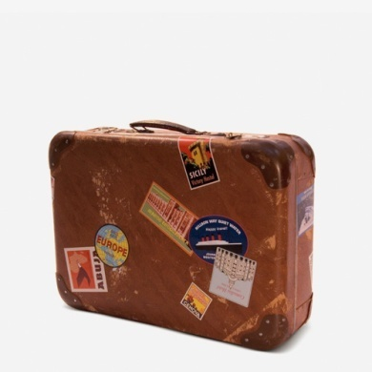
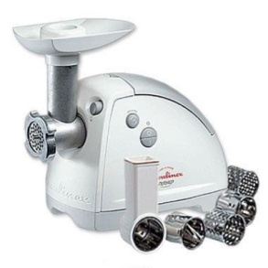
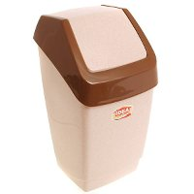
18. «Чемодан, мясорубка, корзина»
- Всё что пригодится в дальнейшем
- Информацию переработаю
- Всё выброшу

Slide 21
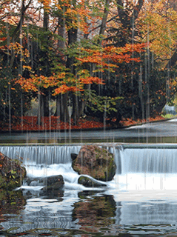
19. «Весы настроения».
Слева на картинке- хмурый день, тучи, дождь.
Справа солнце, безоблачное небо. В зависимости от того,
«солнечное» или «дождливое» настроение, чаши весов в конце дня отклоняются влево или вправо. При этом внизу, в секторе,
до которого они отклонились маятник, отмечается число и причина.

Slide 22
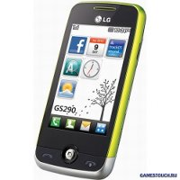
20. «SMS»
Ученикам предлагается на бумажных
сотовых телефонах написать
SMS –сообщение другу о том,
как прошёл урок, оценить как плодотворно
он работал.

